Slide 1
第二节 醇
基础课程部分
学习内容 |  | 学习水平 | 说明
乙醇 | 乙醇的分子结构 | B | 羟基及其性质
 | 乙醇的物理性质 | A
 | 乙醇的化学性质 | B
 | 乙醇的工业制法及用途 | A | 粮食发酵法和乙烯水化法
拓展课程部分
主题 | 学习内容 |  | 学习水平 | 说明
有机物的结1构和性质 | 烃的衍生物的官能团 | 羟基 | B | （1）甲醇 （2）乙二醇 （3）醇类
2020/2/19
1

Slide 2
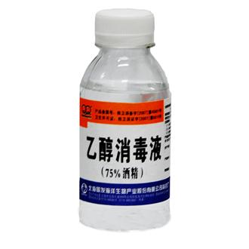
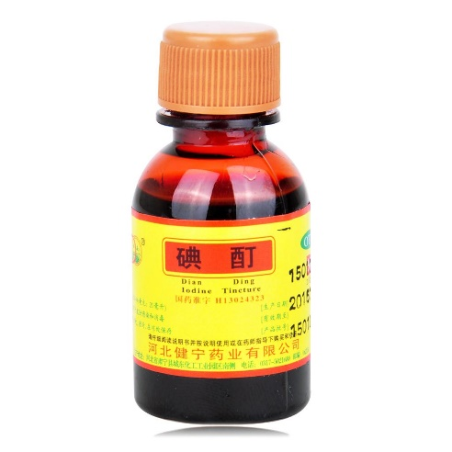
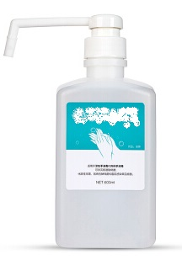
常用醇类消毒剂
75%酒精
碘酊（碘酒）
免洗手消毒液
用于皮肤消毒、擦拭物品，易挥发、效果不持久
用于皮肤消毒、具有很强的杀菌作用，但刺激性和腐蚀性较强
用于手部消毒，一般制成凝胶剂，方便携带使用

Slide 3
一、醇
1.定义
ROH，R为链烃基 官能团为-OH
例如：CH₃CH₂OH、HOCH₂CH₂OH、 、
2.饱和一元醇的通式：C_{n}H_{2n+2}O(n≥1)，C_{n}H_{2n+1}OH
与碳原子数相同的醚互为同分异构体
思考：写出C₃、C₄的一元醇的同分异构体的结构简式并命名。

Slide 4
CH₃CH₂CH₂OH
1-丙醇
CH₃-CH-CH₃
2-丙醇
OH
1-丁醇
2-丁醇
2-甲基-1-丙醇
2-甲基-2-丙醇

Slide 5
二、醇的物理性质
1.乙醇
无色、有特殊气味的液体
2.无水酒精的制法与检验
工业酒精
95.57%
新制的生石灰
无水酒精
99.5%以上
蒸馏
思考：无水酒精中水的检验方法
3.低级醇的物理性质与乙醇相似，易溶于水
C₁－C₃与水任意比互溶；
C₄－C₁₁可溶，溶解度减小；
C₁₂以上不溶于水

Slide 6
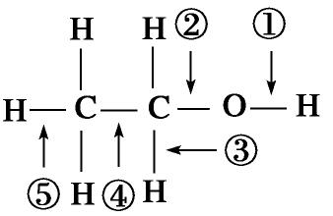
三、化学性质
钠与乙醇的反应与水和钠的反应相比，有哪些差异？
1.与活泼金属反应：Li、Na、K、Mg、Al等
2CH₃CH₂OH+2Na→2CH₃CH₂ONa+H₂↑
钠与水 | 钠与乙醇

Slide 7
2.脱水反应
分子内脱水——消去反应
分子间脱水——取代反应
条件：浓H₂SO₄，加热
催化剂
浓H₂SO₄的作用： 脱水剂
吸水剂
例1：写出用正丙醇作原料制丙烯的化学方程式。若正丙醇中混有异丙醇，所制得的丙烯的纯度有何影响？

Slide 8
例2：现有1-丁醇与乙醇的混合物与浓硫酸共热，可得哪些产物？
消去：
取代：
例3：思考CH₄O与C₃H₈O在浓硫酸加热条件下脱水产物有几种。

Slide 9
3.与氢卤酸反应——取代反应
4.氧化反应
试书写CH₃CH₂CH₂OH、 、 的催化氧化方程式

Slide 10
例4：C₆H₁₃Br与NaOH水溶液共热后，生成不能在Cu催化下被氧化的物质，写出原卤代烃的结构简式。
例5：把质量为m克的铜丝灼烧至变黑立即投入下列物质中，能使铜丝变红，且质量不变的是（ ）
A. 稀硫酸 B. 乙醇 C. 稀硝酸 D. 石灰水 E. CO

Slide 11
5.酯化反应
酸脱羟基醇脱H
注：①与乙酸酯化时，分子量增加42
②乙醇也可与无机酸形成酯。

Slide 12
四、分子中引入-OH的方法
1.卤代烃水解
2.烯烃加水
3.醛和酮加氢
4.酯的水解

Slide 13
五、几种重要的醇
1.甲醇：俗称木精，CH₃OH
无色透明的液体，易燃烧，有酒精的气味甲醇有毒，工业酒精中往往含有甲醇。
沸点：198℃；熔点：-12.6℃；
ρ=1.109 g/cm³；
无色、粘稠，有甜味的液体；
任意比与水互溶
2.乙二醇
内燃机的抗冻剂，制涤纶
沸点：290℃；ρ=1.261 g/cm³；
无色、粘稠，有甜味的液体；
易溶于水和乙醇；
吸湿性强；
3.丙三醇
制硝化甘油（烈性炸药），用作防冻剂和润滑剂。

Slide 14
4.多元醇的化学性质
a. 与钠反应
例6：甲醇、乙醇、乙二醇的混合物2.8g完全燃烧后生成二氧化碳2.24L(STP)，用等量的混合物与足量金属钠反应生成896ml(STP)氢气。求混合物中三种醇的物质的量之比。
Notes:
32x+46y+62z=2.8
x+2y+2z=0,1
X+y+2z=0.08
X= 0.02 y=0.02 z=0.02

Slide 15
b. 与新制 Cu(OH)₂ 悬浊液反应
CuSO₄
丙三醇
沉淀溶解
溶液呈绛蓝色
NaOH
蓝色悬浊液
检验多羟基的存在
c. 与HNO₃ 反应
（硝化甘油）

